Slide 1
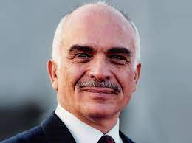
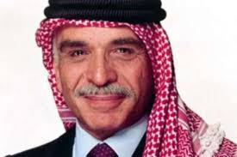
الملك حسين
الملك الباني

Slide 2
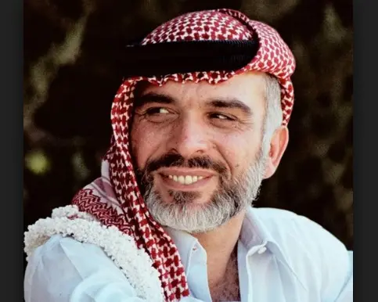
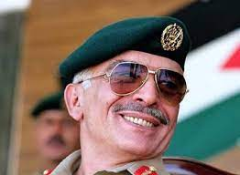
نبذة عن حياة الملك حسين بن طلال
ولد في ١٤(كانون الأول) نوفمبر ١٩٣٥-وتوفي في ٧(شباط) فبراير ١٩٩٩، ثالث ملوك المملكة الأردنية الهاشمية. تولى الحكم في الحادي عشر من أغسطس عام ١٩٢٥ وحتى وفاته في السابع من فبراير عام ١٩٩٩

Slide 3
اهم إنجازات الملك حسين بن طلال في الاردن
عرّب الجيش
بنى الاردن الحديثة ودعَم انشاء الطرق
بنى مستشفى الحسين بن طلال
النهضة (تحسين) القطاعات الصناعية
زيادة جودة الخدَمات (مياه، كهرباء ، والرّعاية الصّحية)
تعزيز التّعليم
التشجيع على الديمُقراطية

Slide 4
اهم إنجازات الملك حسين بن طلال خارجياً
•أسهم الأردن في تحقيق التوازن العربي وحل الخلافات العربية وظهر ذلك في أمور عديدة ، منها :دعم القضية الفلسطينيّة. عقد مؤتمر القمة العربية في عمان عام 1987م . ومساهمة في حل النزاع العراقي الكويتي عام 1990م ضمن البيت العربي .

Slide 5
رحم اللّه الملك الحسين ابن طلال

